Slide 1
Doplněk k PLC
Skorkovský

Slide 2
PLC a zisk
Prodeje
Zisk
PLC
Zisk
Čas
BEP
Poloha zenitu profitu (zisku) je posunuta v čase oproti
maximální poloze (zenitu) křivky PLC, což znamená, že maximálního zisku
bylo dosaženo dříve než došlo k saturaci, kdy už zisk začal klesat. Důvod je ten,
že trh je saturovaný a prodejci se snaží udržet podíl na trhu (segment krav)
snižováním ceny a tedy i snižováním zisk, protože náklady většinou
zůstávají stejné nebo dokonce rostou.

Slide 3
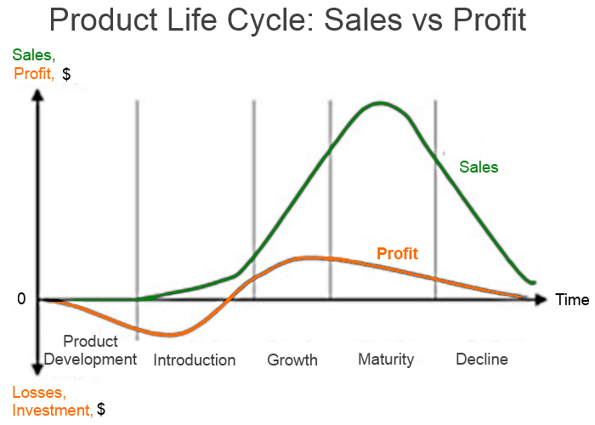

Slide 4
Bod zvratu (BEP-Break Even Point)
Určuje minimální objem prodejů, od kterého podnik začne tvořit zisk
Při výpočtu BEP se vychází z toho, že pokud prodeje pokryjí nutné fixní náklady (FN), pak každý další prodaný produkt vytváří zisk
BEP=FN/(Cena-VN/kus)
BEP=FN/Krycí příspěvek
Krycí příspěvek= Cena-VN/ks
Krycí příspěvek (příspěvková marže) je definován jako přebytek výnosů nad náklady, které lze těmto výnosům jednoznačně přidělit.
Nejvyužívanější podobou krycího příspěvku je přebytek výnosů nad variabilními náklady. Ten ukazuje, kolik přispívá jednotlivý výrobek, zboží apod. ke krytí fixních nákladů podniku a také k dosažení zisku. Je tedy rozhodující veličinou pro hodnocení výrobku.

Slide 5
Elementární příklad
Firma potřebuje zjistit, kolik výrobků musí minimálně prodat, jestliže její fixní náklady činí 700 000 Kč, variabilní náklady na 1 výrobek činí 750 Kč a prodejní cena je 1 400 Kč.
BEP = 700 000/(1 400 – 750) = 1 077 ks
Má smysl tento produkt vyrábět ?
Pokud víme, že jsme schopni prodat max 1000 kusů výrobků a bod zvratu je 1077 kusů, pak je jasné, že se nebude tento výrobek prodávat pokud nezměníme náklady nebo cenu.

Slide 6
BEP
v tisících Kč
7 000
Zisk
5 000
3 000
1 000
0
1 000
3 000
5 000
objem výroby
Ztráta
Tržby Celkové náklady Fixní náklady Variabilní náklady

Slide 7
Výpočet pozice BEP pro jeden druh výrobku
jednotková marže (p – vj) – s objemem výroby se zvětšuje
TC = celkové náklady
TR = celkové tržby
VC = celkové variabilní náklady
vj = variabilní náklady na jednotku
p= jednotková cena
q= množství
Z=profit
If Z=0 then
TC = TR (v BEP je zisk rovný nule)
TR = p ₓ q celková tržba
TC = VC +FC (celkové náklady
TC = FC + vj ₓ q
TR = p ₓ q = FC + vj ₓ q
(p ₓ q) – (vj ₓ q) = FC
q ₓ (p – vj) = FC → q = FC/(p-vj)

